Slide 2
পরিচিতি
মো: জহুরুল ইসলাম
সহকারী শিক্ষক
বিয়াম মডেল স্কুল ও কলেজ, বগুড়া

Slide 3
পাঠ পরিচিতি
বিষয়ঃ তথ্য ও যোগাযোগ প্রযুক্তি
শ্রেণিঃ ষষ্ঠ
অধ্যায়ঃ ২য়
পাঠ: ১৪

Slide 4
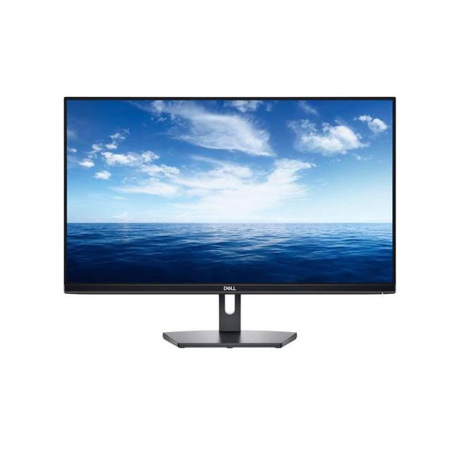
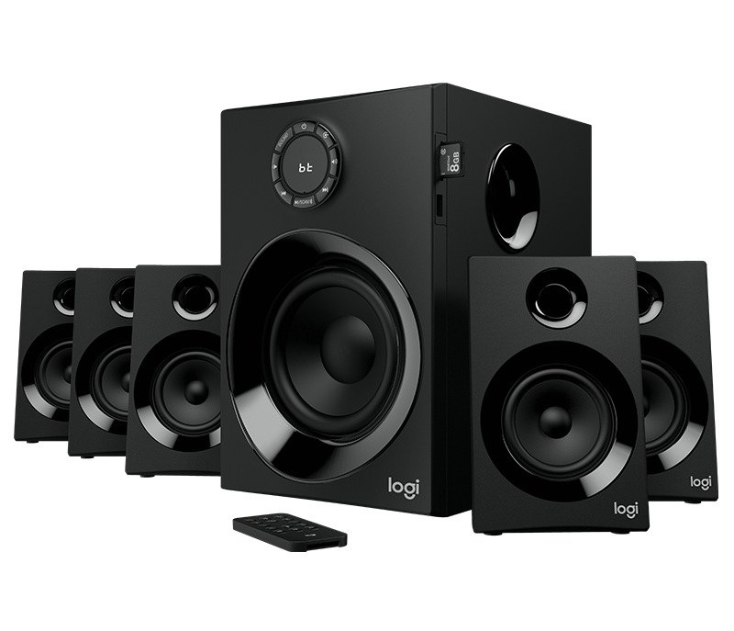
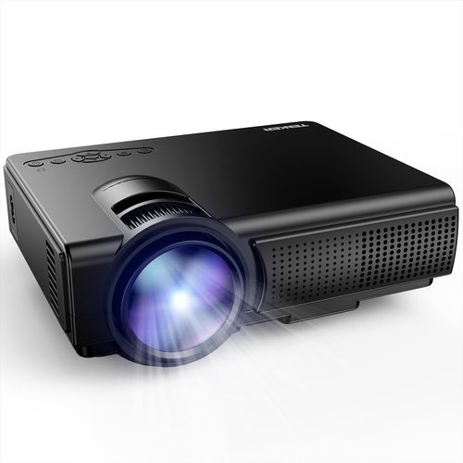
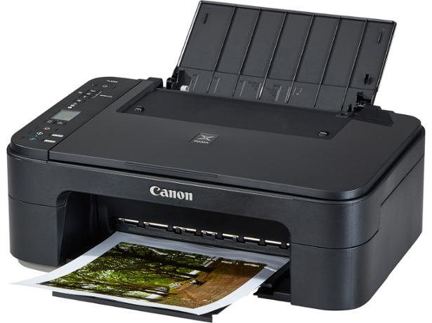
যন্ত্রগুলোর নাম বলি

Slide 5
যন্ত্রগুলো কোন ধরণের ডিভাইস তা বলা চেষ্টা করি

Slide 6
আজকের পাঠ
তথ্য ও যোগাযোগ প্রযুক্তিতে ব্যবহৃত আউটপুট যন্ত্রপাতি

Slide 7
আউটপুট
ইনপুট করা তথ্য প্রক্রিয়াকরণের পর ফলাফল প্রকাশ করার কাজটি করা হয় আউটপুট ইউনিটে। প্রক্রিয়াকরণের কাজ শেষ হবার পর যেসব যন্ত্রের সাহায্যে ফলাফল পাওয়া যায় সেসব যন্ত্রকে আউটপুট ডিভাইস বলে।

Slide 8
শিখনফল
কম্পিউটার আউটপুট ও আউটপুট ডিভাইস সম্পর্কে বলতে পারবে।
তথ্য ও যোগাযোগ প্রযুক্তিতে যেসব আউটপুট যন্ত্রপাতি ব্যবহার হয় সেগুলো বর্ণনা করতে পারবে।
তথ্য ও যোগাযোগ প্রযুক্তিতে যেসব আউটপুট যন্ত্রপাতি ব্যবহৃত তার কাজ ব্যাখ্যা করতে পারবে।

Slide 9
মনিটর
Monitor
মনিটর মূলত একটি গুরুত্বপূর্ণ আউটপুট ডিভাইস। যার মাধ্যমে কম্পিউটারে কাজের ফলাফল দেখা যায়। তবে বর্তমানে মনিটর ইনপুট ডিভাইস হিসেবে ব্যবহৃত হচ্ছে। অর্থ্যাৎ টাচ স্ক্রীন মনিটরের মাধ্যমে কম্পিউটারে তথ্য ইনপুট দেওয়া হয় বলে একে ইনপুট ডিভাইস ও বলা হয়।

Slide 10
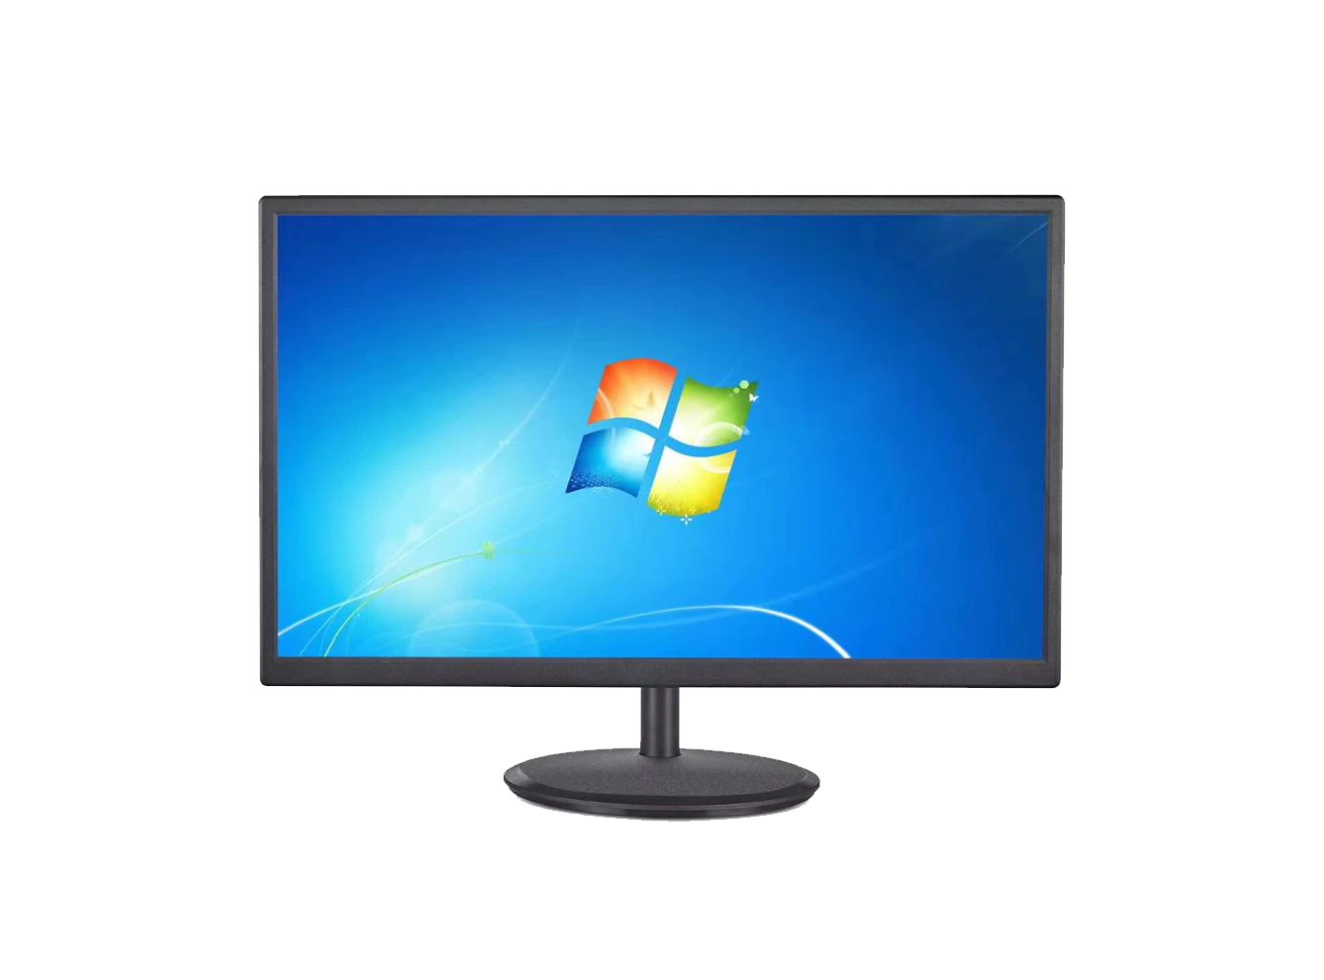
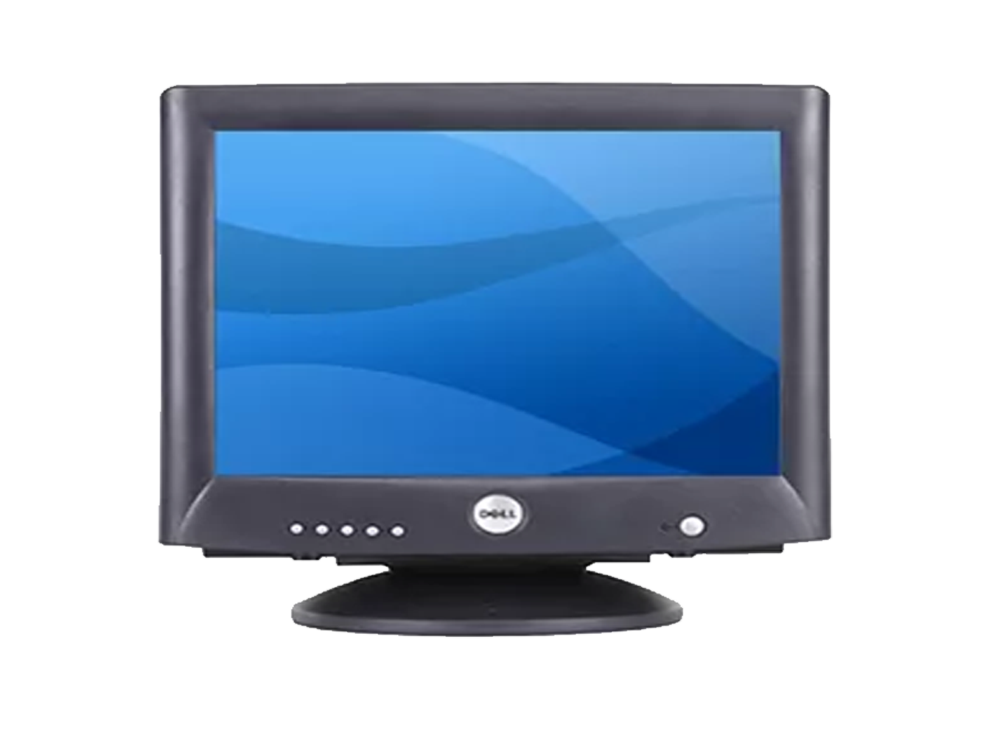
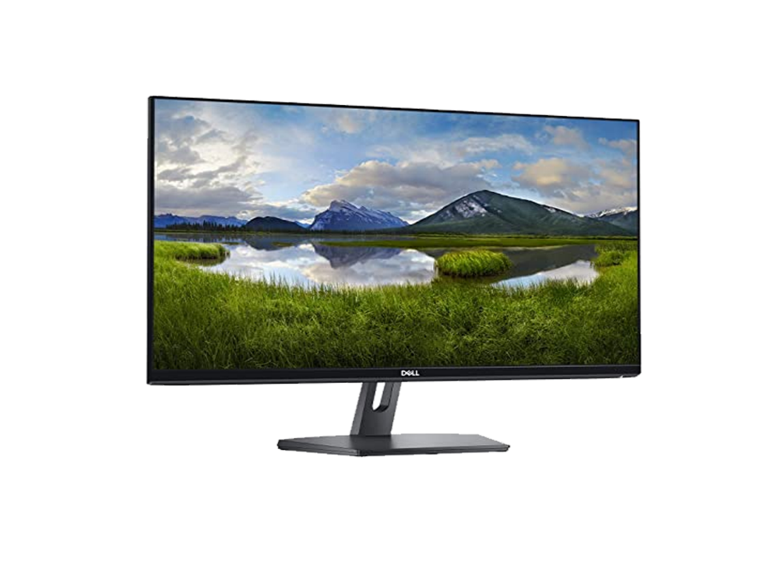
মনিটরে প্রকারভেদ
LCD
Liquid Cristal Display
CRT
Cathode Ray Tube
LED
Light Emitting Diode

Slide 11
প্রিন্টার
Printer
মনিটরের পর যে আউটপুট যন্ত্রটি আমাদের বেশি প্রয়োজন হয় তা হচ্ছে প্রিন্টার। কম্পিউটারে প্রসেসিং করার পর এর আউটপুট কাগজে ছাপানোর জন্য আমাদের প্রিন্টার ব্যবহার করতে হয়।

Slide 12
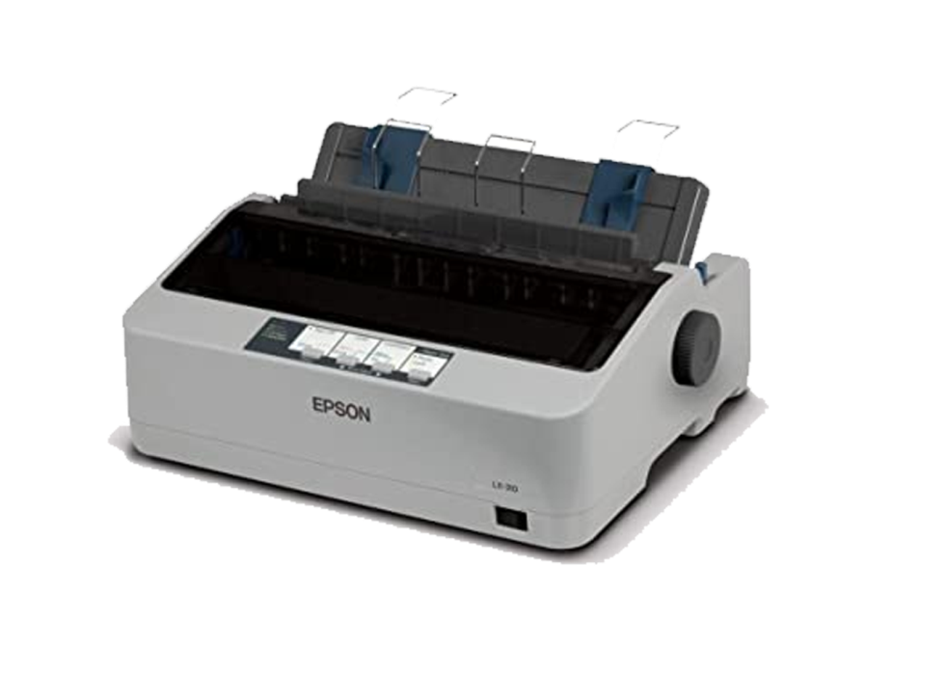
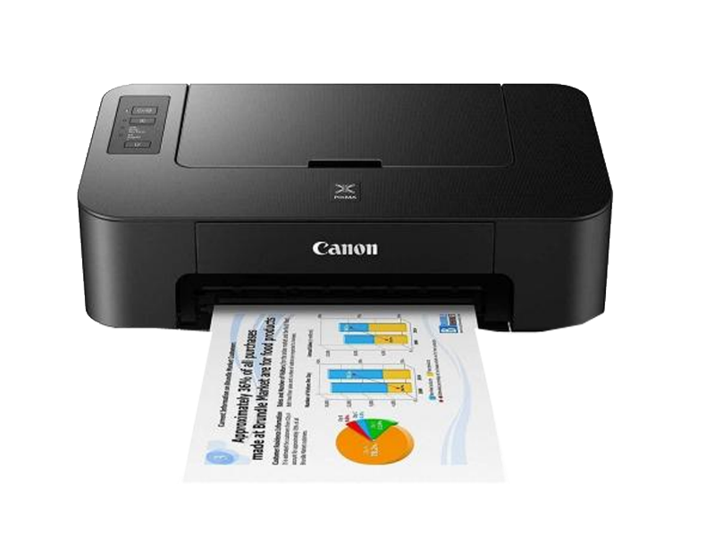
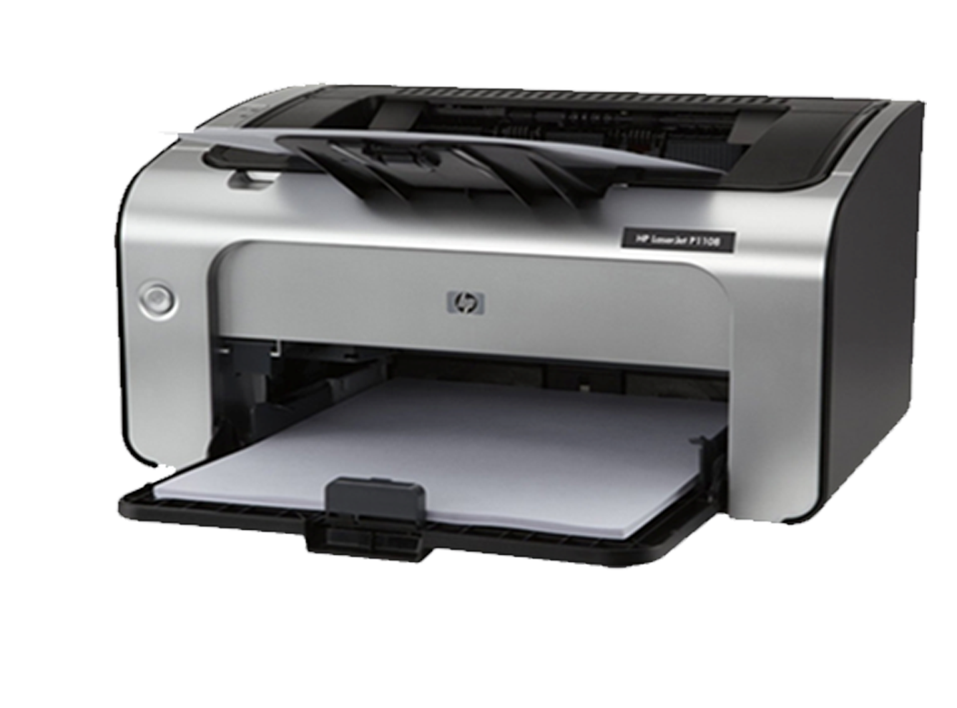
প্রিন্টারের প্রকারভেদ
ইঙ্কজেট প্রিন্টার
ডট ম্যাট্রিক্স প্রিন্টার
লেজার প্রিন্টার

Slide 13
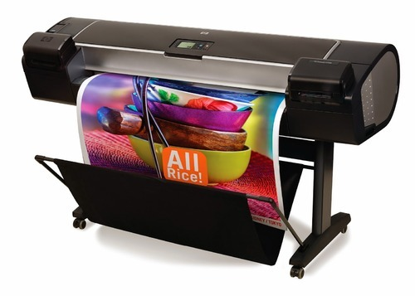
প্লটার
Plotter
প্লটার ও একধরনের প্রিন্টার । যার মাধ্যমে মানচিত্রের মতো বড় বড় ছবি ছাপানো হয়।

Slide 14
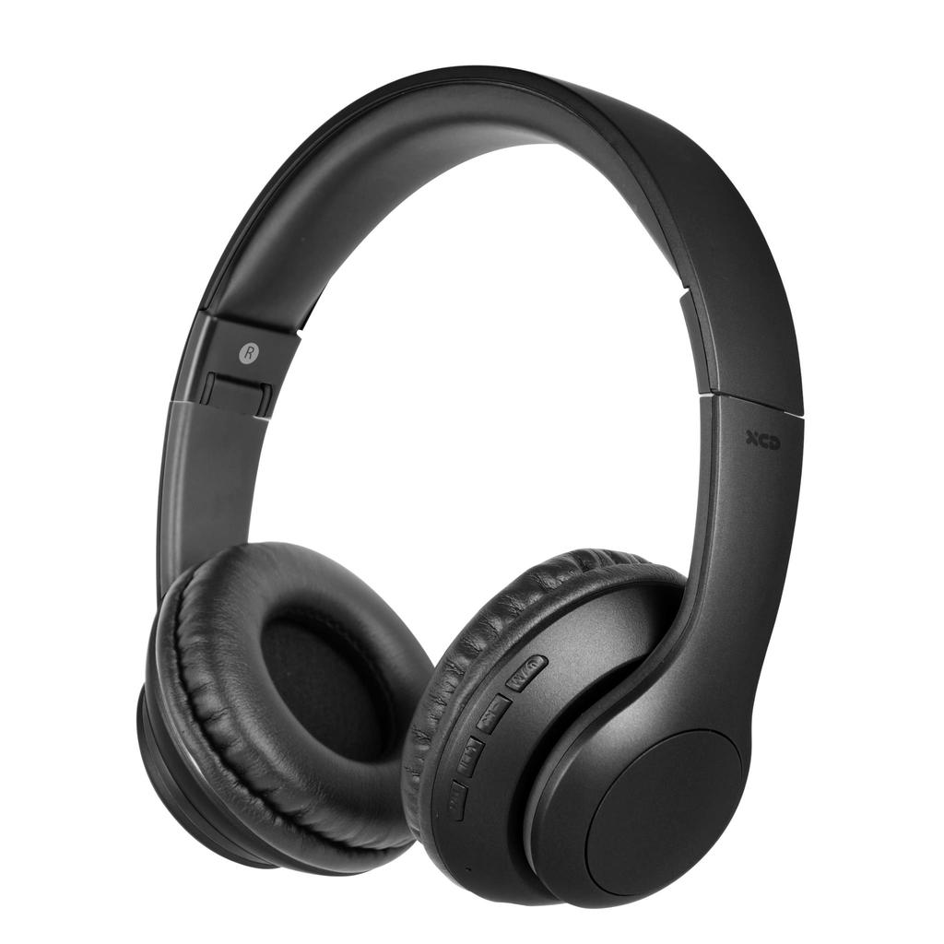
হেডফোন
Headphone
সাউন্ড কার্ড বা রিসিভার থেকে সৃষ্ট বৈদ্যুতিক তরঙ্গকে শ্রবণযোগ্য শব্দতরঙ্গে রূপান্তরিত করা হেডফোনের কাজ। একক ভাবে শব্দ শোনার জন্য হেডফোন সবচেয়ে বেশি ফলপ্রূস।

Slide 15
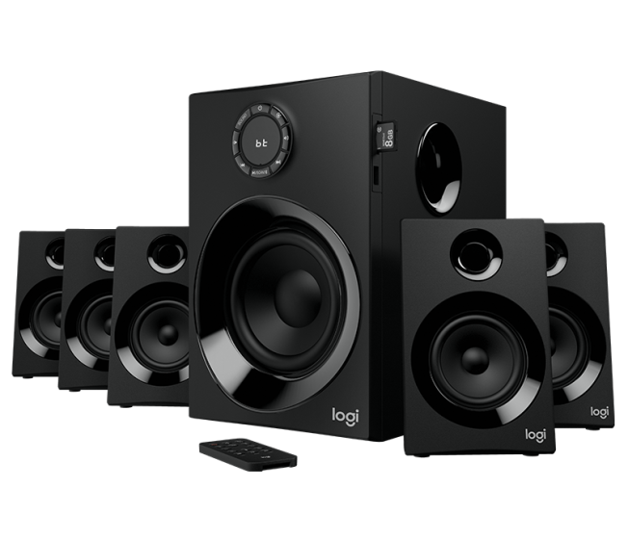
স্পিকার
speaker
মাল্টিমিডিয় কম্ডিউটারের অত্যাবশ্যকীয় যন্ত্র হলো স্পিকার। সাউন্ড কার্ড বা রিসিভার থেকে সৃষ্ট বৈদ্যুতিক তরঙ্গকে শ্রবণযোগ্য শব্দতরঙ্গে রূপান্তরিত করা স্পিকারের কাজ।

Slide 16
প্রজেক্টর
Projector
মালিন্টমিডিয়া প্রজেক্টর সাধারণত প্রেজেন্টেশনের কাজ ব্যবহার করা হয়। এটি ডিজিটাল ইমেজকে যে কোনো সমতলে যেমন-দোয়ালে বা ডেস্কের উপর বড় করে ফেলতে সক্ষম। বর্তমানে পকেট প্রজেক্টর পাওয়া যায় যা কম্পিউার,ট্যাবলেট পিসি বা মোবাইলফোন থেকে ব্যবহারের সুবিধা দেয়।

Slide 17
দলীয় কাজ
৬জন ছাত্র/ছাত্রী মিলে একটি করে দল গঠন কর এবং প্রত্যেক দল ৫টি আউটপুট ডিভাইসের নাম এবং তাদের কার্যাবলী খাতায় লিখ।

Slide 18
বাড়ির কাজ
আইসিটিতে ব্যবহৃত হয় এমন জনপ্রিয় ৩টি আউটপুট ডিভাইসের নাম এবং তাদের বর্ণনা লিখে নিয়ে আসবে ।

